Slide 1
Bezpečné skladovanie a príprava jedla

Slide 2
Aktivity k danej téme
1. Prezentácia o spôsoboch uskladnenia potravín
2. Putujúci fotoaparát
3. Príprava ovocného šalátu
4. Uskladňovanie potravín
v obchode

Slide 3
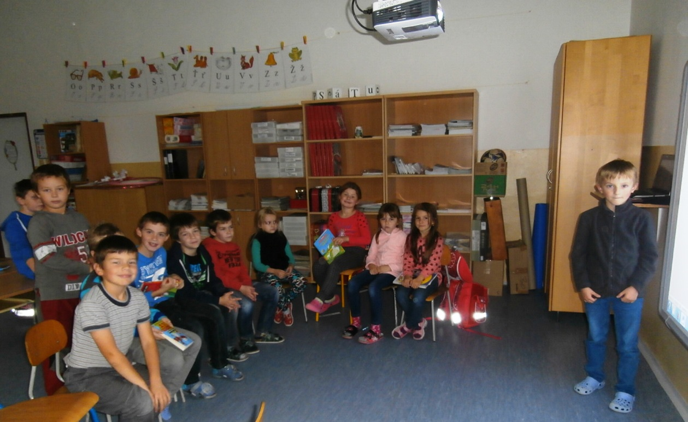
1. Aktivita
Z prezentácii sa dozvedeli o možnostiach bezpečného uskladnenia potravín

Slide 4
2. aktivita
Putujúci fotoaparát:
Deti odfotili potraviny/ovocie, zeleninu/, ktoré vypestovali ich rodičia a boli uskladnené na zimné obdobie.
Čo zistili:
Uskladnenie bolo v chladných priestoroch.
Miestnosti boli tmavé.
Ovocie nebolo spolu so zeleninou.

Slide 5
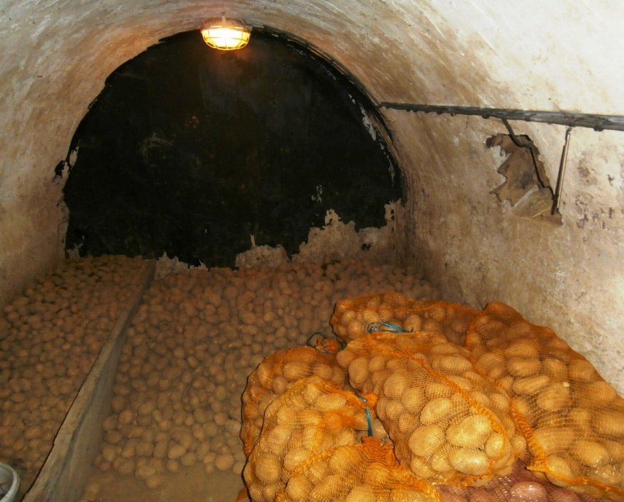
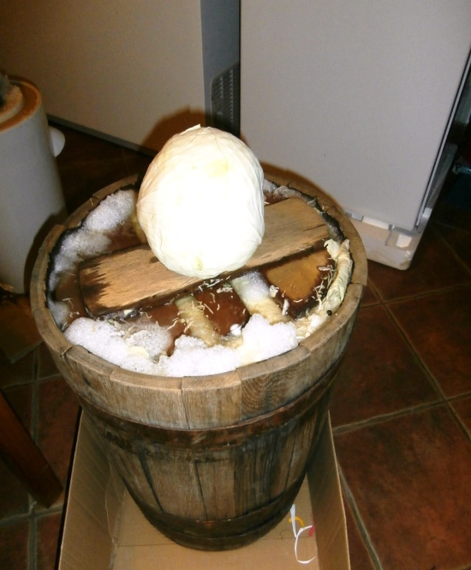
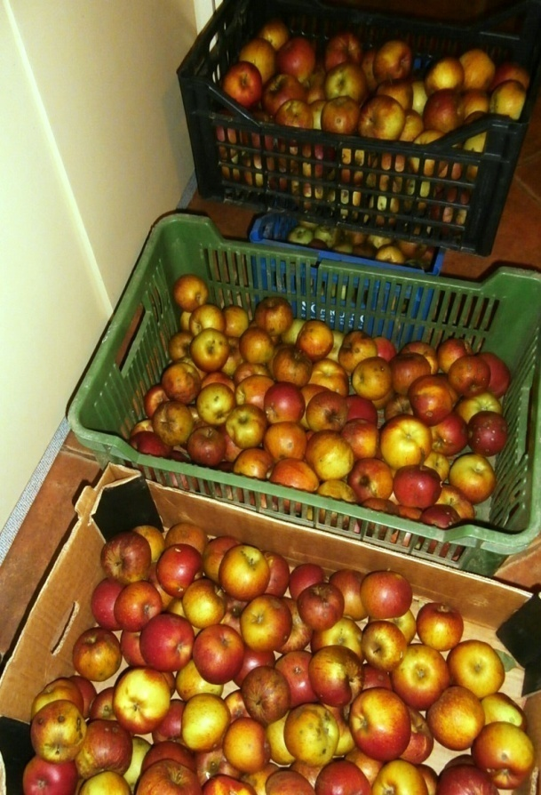
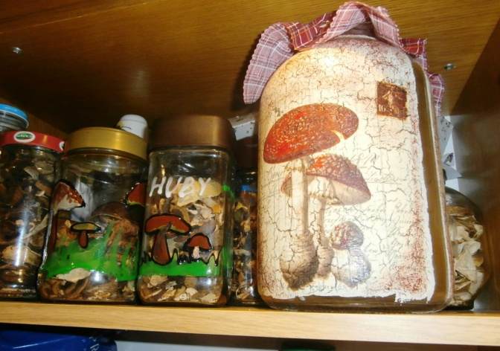
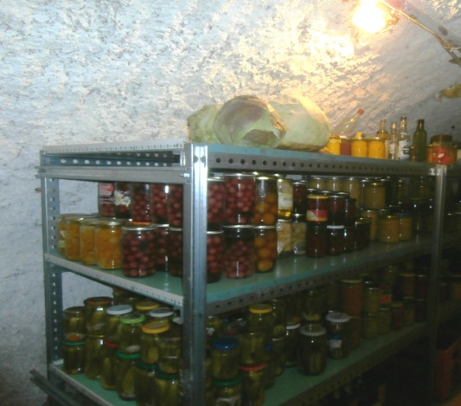
Uskladnenie podľa fotografií detí

Slide 6
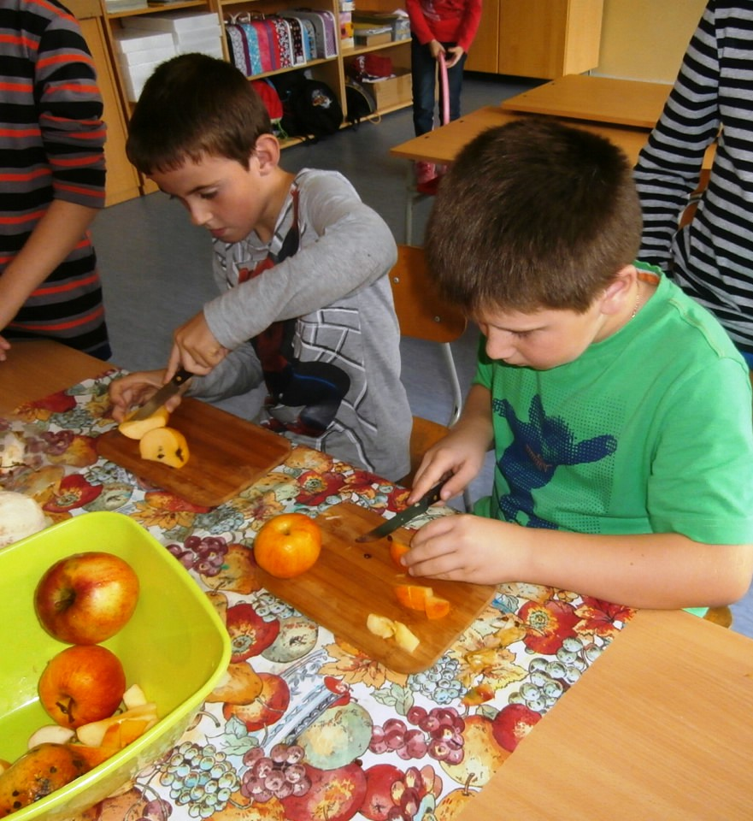
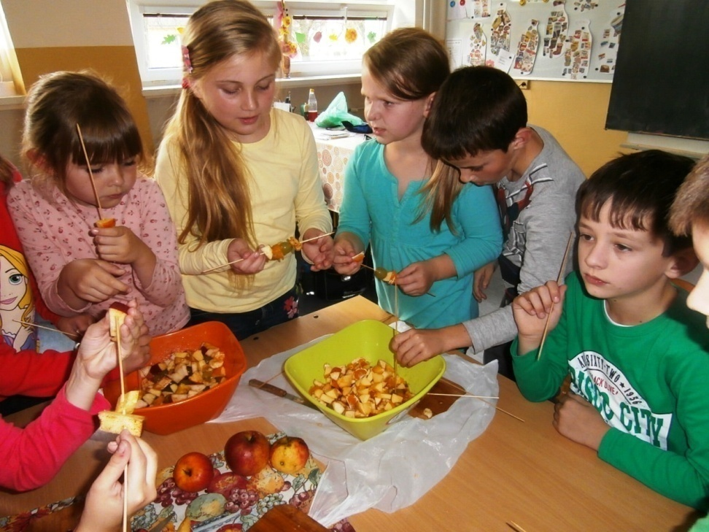
3. Aktivita
Príprava ovocného šalátu z vlastných produktov

Slide 7
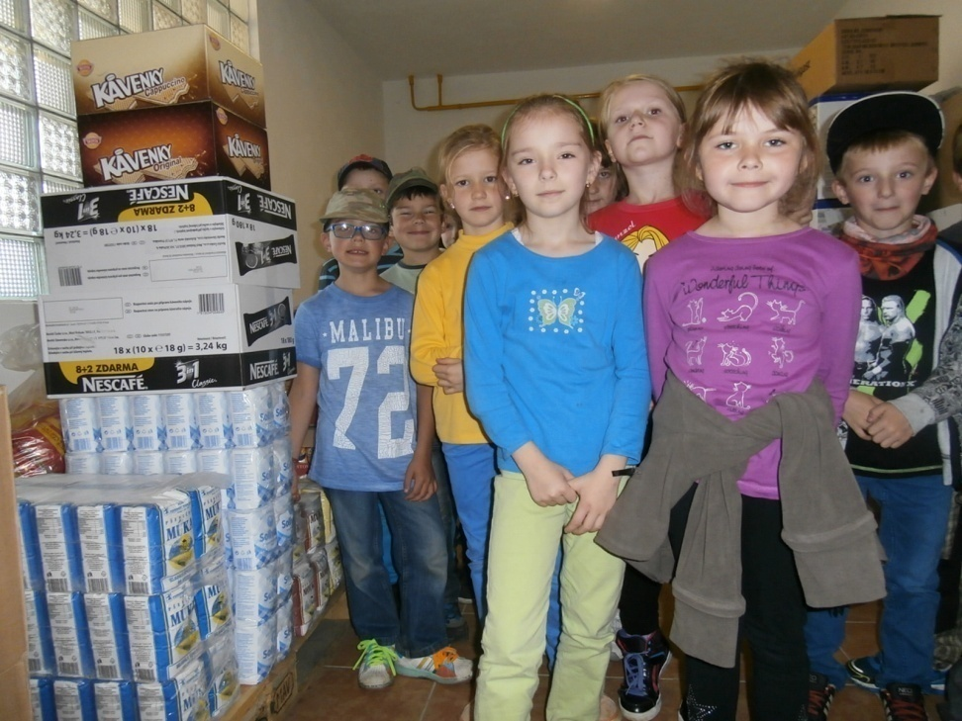
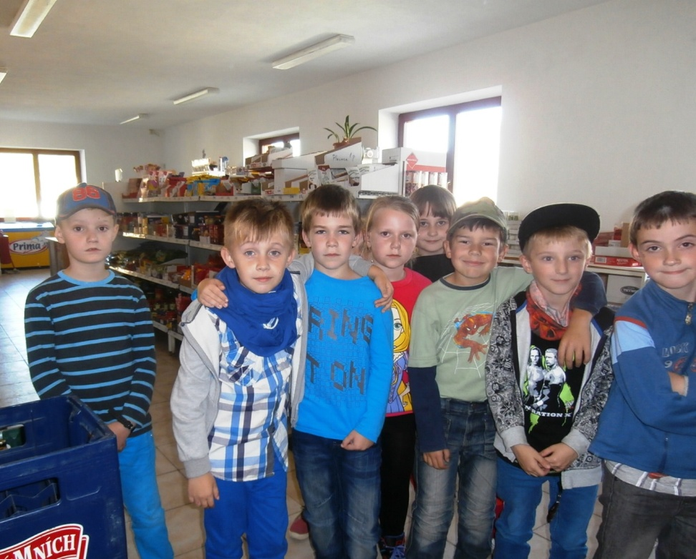
Uskladnenie potravín sme si pozreli aj v obchode s potravinami

Slide 8
Názov školy: Základná škola s materskou školou, Plavnica 244
Adresa školy: Plavnica 244, 065 45 Plavnica
Autor: Viera Štupáková, tel.0907338583, arievstupakova@centrum.sk
Mená žiakov: Tomáš Barkoci, Emília Hudáková, Lenka Kožíková, Ján Bebko, Lívia Hudáková, Alexandra Hnatová, Jakub Huba, Samuel Geci, Juraj Sklenárik, Lenka Kyšeľová, Katarína Kyšeľová, Marko Frohlich, Jakub Rindoš, Sára Sakmárová, Michal Sklenárik, Mário Ševčik, Šimon Žoldák, Miloš Varga, Sebastián Vlnka, Timotej Vyparina,.
ŠKD: ročník druhý a tretí
Počet zúčastnených: 20
Denná téma: Bezpečné skladovanie a príprava jedla
Celkový počet žiakov školy: 238

